Slide 1
מנורות

Slide 2
תוכן עניינים
חזרה ותזכורת
חשמל בבקר
הוספת מנורה לרובוט – רכיב פלט
רכיבי המנורה
חיווט המנורה
הדלקת נורה ברובופרו
בואו נרכיב רובוט – דגם רמזור
סדר וניקיון

Slide 3
חזרה ותזכורת
חיישנים
למה צריך חיישנים
בקרה בחוג פתוח /סגור
חיישנים דיגיטליים / אנלוגיים
חיישן אור דיגיטלי

Slide 4
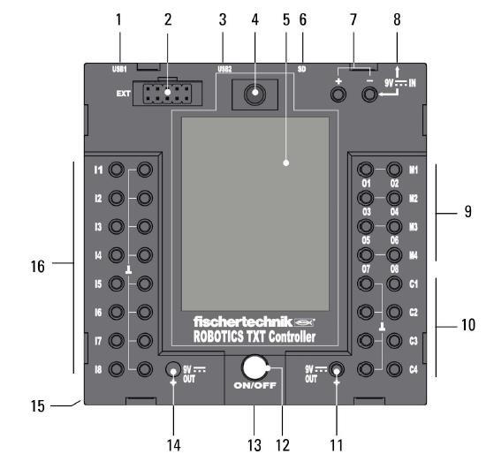
חשמל בבקר
יציאות פלט
8 יציאות פלט 9# - יציאות O1-O8 אליהן הבקר יזרים חשמל בעוצמה משתנה על פי פקודה.
2 יציאות פלט 14# ,11# – יציאות 9V OUT אליהן הבקר מזרים חשמל בעוצמה של 9V באופן קבוע כאשר הוא דולק.

Slide 5
חשמל בבקר
כניסות הארקה
מהי הארקה?
8 כניסות הארקה 16# - כל כניסה ימנית בצמדי הכניסות I1-I8 (הקרובות לצג המגע)
4 כניסות הארקה 10# - כל כניסה שמאלית בצמדי הכניסות C1-I4 (הקרובות לצג המגע)
Notes:
הארקה (מבוטא HA-A-RA-KA) = חיבור חשמלי בין רכיב מוליך חשמל לאדמה באמצעות רכיב בעל התנגדות נמוכה.
מכיוון שזרם חשמלי תמיד יעדיף לזרום דרך הגוף בעל ההתנגדות הנמוכה ביותר, הארקה מעניקה הגנה לגוף המוליך מגיוון שהזרם יעבור לאדמה דרך הרכיב בעל ההתנגדות הנמוכה ולא דרכו. כך למשל בבתים יש חיבורי הארקה מהגג אל האדמה, המעניקים הגנה מפני ברקים מכיוון שהזרם של הברק ינוע דרך חיבור ההארקה (שלו יש התנגדות נמוכה מאוד) אל האדמה, במקום לחשמל את הבית על יושביו.
בבקר שלנו כניסות הארקה מייצגות את הערך החשמלי של האדמה (0V), ומעניקות בטיחות חשמלית ומאפשרות פריקה של זרם יתר, מונעות עליית מתח מגע ומגינות על הרכיבים האלקטרוניים המחוברים אליהם.

Slide 6

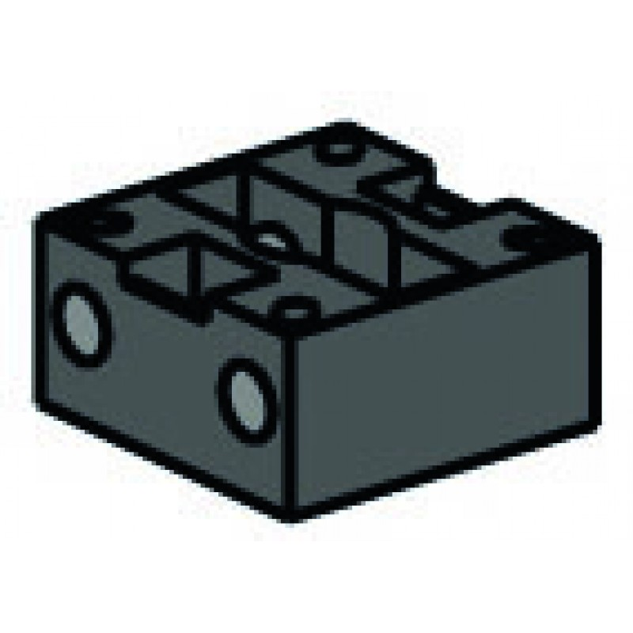


הוספת מנורה לרובוט – רכיב פלט
רכיבי המנורה
נורה – תדלק כאשר תקבל מתח חשמלי
בית נורה – מתחבר לחוט ומספק את החשמל לנורה
סוגי הנורות
נורת ליבון – חוט להט
נורת לד – דיודה פולטת אור (Light emitting diode)
מרכיבים את המנורה על הבקר /הרובוט
Notes:
מנורת הלד מגיעה כבר מורכבת (יחידה אחת הכוללת בית מנורה ונורה מחוברים)
מנורת הליבון מגיעה בחלקים ויש להחליק את הנורה לתוך בית המנורה כדי להרכיבה.
להרכבת המנורה על הבקר/ הרובוט יש להחליק את הבלט של בית המנורה לתוך אחת מהמסילות שעל הבקר או על חלקי הרובוט.

Slide 7
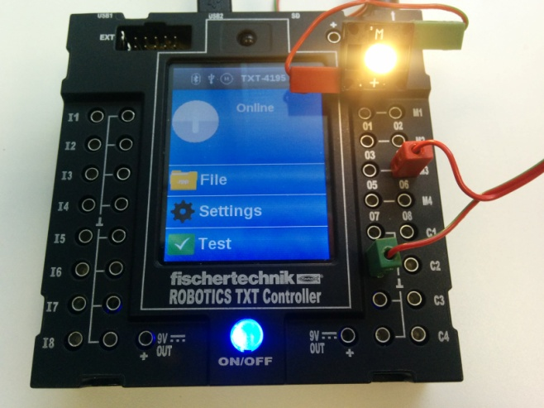
הוספת מנורה לרובוט – רכיב פלט
חיווט המנורה – מנורת לד
חיבור הכניסה החיובית בנורה (+) ליציאת פלט O1-O8 (לדוגמא בצילום: חיבור ליציאת הפלט 06)
חיבור הכניסה השלילית בנורה (M) לכניסת הארקה (לדוגמא בצילום: חיבור לכניסת הארקה של C2)
Notes:
חיבור המנורה לכניסת פלט יחידה O1-O8 ולכניסת הארקה. שימו לב שארבעת הכניסות הכפולות של M1-M4 (שלשתיים מהן כבר חיברנו את מנועי הרובוט) מתחלקות לשמונה כניסות פלט יחידות O1-O8. החיווט כאן דורש חיבור המנורה בחוט לבקר כך שמחבר אחד יכנס לכניסת הפלט שתעביר את החשמל למנורה O1-O8, והשני לכניסת הארקה כדי לסגור מעגל חשמלי – כאמור ניתן להשתמש בכל כניסת הארקה בבקר (אחת מהכניסות הקרובות לצג המגע הצבעוני בכניסות החיישנים - כל כניסה שמאלית ב C1-C4 או כל כניסה ימנית בצד השני של הבקר ב- I1-I8)
מנורת לד (מגיעה מורכבת כבר בערכה) המחוברת ל-O6 (מתח חיובי במחבר האדום) ולצד השמאלי ב-C2 (הארקה). כאמור הכניסה החיובית (+) במנורת הלד תחובר לכניסת הפלט שתעביר חשמל לנורה, והכניסה השלילית (M) לחיבור ההארקה.
שימו לב: אין חשיבות לאיזה צד נחבר את המחברים בבית המנורה (לשם הדגמה בבתמונה כל מחבר נכנס לצד אחר)

Slide 8
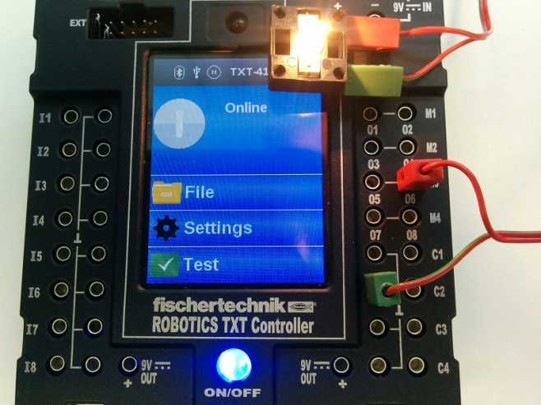
הוספת מנורה לרובוט – רכיב פלט
חיווט המנורה – מנורת ליבון
חיבור כניסה אחת ליציאת פלט O1-O8 (לדוגמא בצילום: חיבור ליציאת הפלט 06)
חיבור כניסה שניה לכניסת הארקה (לדוגמא בצילום: חיבור לכניסת הארקה של C2)
Notes:
מנורת ליבון (יש להרכיבה מהנורה והבית מנורה המגיעים בערכה בנפרד) המחוברת ל-O6 (מתח חיובי לאחת הכניסות במנורה) ולצד השמאלי ב-C2 (הארקה לכניסה השניה במנורה). שימו לב: אין חשיבות איזו כניסה במנורה תקבל חשמל ואיזו הארקה.

Slide 9
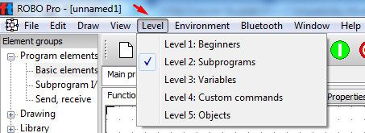
הוספת מנורה לרובוט – רכיב פלט
הדלקת נורה ברובופרו
ראשית יש לוודא שהרמה הנוכחית של הסביבה הינה רמה 2 לפחות

Slide 10
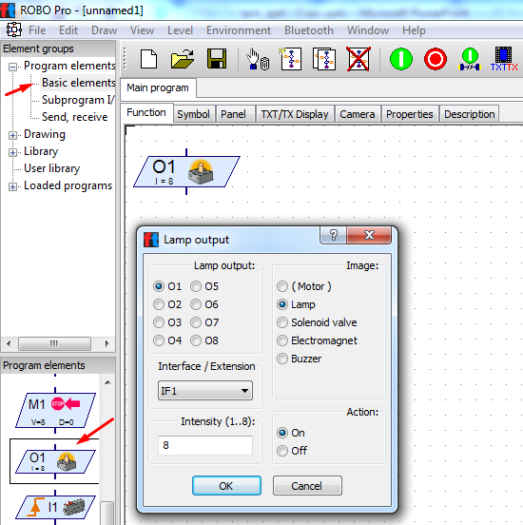
הוספת מנורה לרובוט – רכיב פלט
הדלקת נורה ברובופרו
ברשימת האלמנטים הבסיסיים נמצא את אלמנט הפעלת הנורה. נגרור אותו למשטח העבודה וקליק ימני עליו יאפשר את הגדרת אופן פעולתו.

Slide 11
הוספת מנורה לרובוט – רכיב פלט
תירגול
הדליקו את הנורה במגוון עוצמות שונות (0-8)
הפעילו את הנורה לשניה
הדליקו את הנורה
המתינו שניה
כבו את הנורה
המתינו שניה
גרמו לנורה להבהב באופן קבוע

Slide 12
בואו נבנה רובוט!
בניית דגם רמזור
חוברת ההוראות שבערכה
עמוד 10
תכנות הרובוט בסביבת RoboPRO
Notes:
Task: (Level1)
The traffic light should be red initially. When pushbutton I1 is
pressed by a pedestrian the traffic light should change to yellow
three seconds later and after an additional four seconds to red.
The green phase is to last for 10 seconds, before the light
turns red again.
Programming Tips:
The various LEDs are associated with the following outputs on the TXT
Controller.
▯▯Red – M1
▯▯Green – M2
Turn the indicator lights on and off one after another to obtain the
desired sequence.
תוכנית הדוגמא לדגם נמצאות ב
"C:\Program Files (x86)\ROBOPro\Sample Programs\ROBOTICS TXT Discovery Set\Pedestrian_light.rpp"

Slide 13
סדר וניקיון
סידור ציוד ועמדת העבודה
מכבים את הרובוט
מפרקים את הבטריה
שמים את הבטריה בטעינה
מחזירים את הרובוט לערכה
מחזירים את הערכה לארון

